Slide 1
Periodische Betriebsplanung (Forsteinrichtung)
im Staatswald des Freistaates Sachsen

Slide 2
Gliederung
Aufgabe + betriebliche Einordnung
aktuelles Verfahren
WISA – Waldinventur Sachsen
FESApro – Planungsbegang (mit/ohne WISA)
Akzeptanz

Slide 3
Aufgabe – Betriebsregelung Sächsisches Waldgesetz § 22
Waldbau
Ziele
Behandlungskonzepte
Standortsinformationen
Waldfunktionen
Schutzgebiete
Inventur
SOLL/IST-Abgleich
Planung
Aktualisierung
Geodaten
Walddatenbank
Grundlage für
Arbeits- und Finanzkalkulation
Jahresplanung
Vollzug
Controlling
Forsteinrichtung
Notes:
i.d.R. 10jährige Planung

Slide 4
Aufgaben
Staatswald
14 Betriebe
ca. 200.000 ha
Planungszeitraum 10 Jahre
Körperschaftswald
371 Betriebe (> 10 ha)
ca. 50.000 ha
Planungszeitraum 10 (20) Jahre
5 Mitarbeiter
1 Mitarbeiter

Slide 5
Forsteinrichtung im Staatswald Kombination Stichprobe / Planungsbegang
Inventur
SOLL/IST-Abgleich
Planung
Notes:
i.d.R. 10jährige Planung

Slide 6
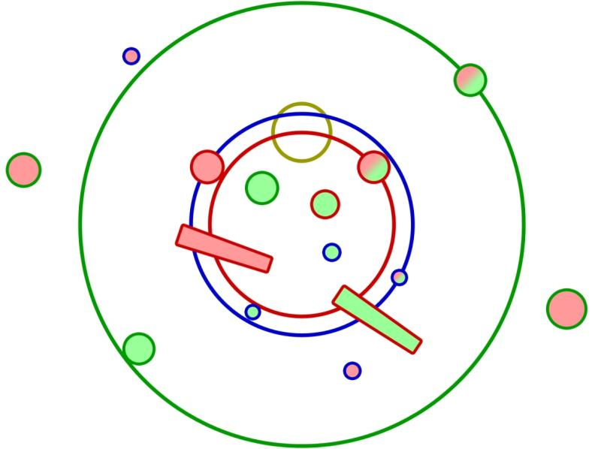
Stichprobeninventur (WISA): Probekreisraster 200 x 200 m
Probekreis [m] | Aufnahme
PK 12 (grün): ≥ 30 cm BHD | Baumart, Koordinate Durchmesser, Höhe Alter Stammschäden
PK 6 (blau): ≥ 7 bis 30 cm
PK 5 (rot): Totholz | Totholztypen: Stöcke, liegendes/stehendes TH, Bruchstücke, Abfuhrreste Zersetzungsgrade
PK 2 (olive): Verjüngung verlagert | Zählverfahren mit 3 Größenklassen; Bestandesentstehung Schutzmaßnahmen Wildschäden Übernahmewürdigkeit
Mittelpunkt = feste Vermarkung und Einmessung
Durchführung
im Werkvertrag
Kontrolle von 5 % der PK

Slide 7
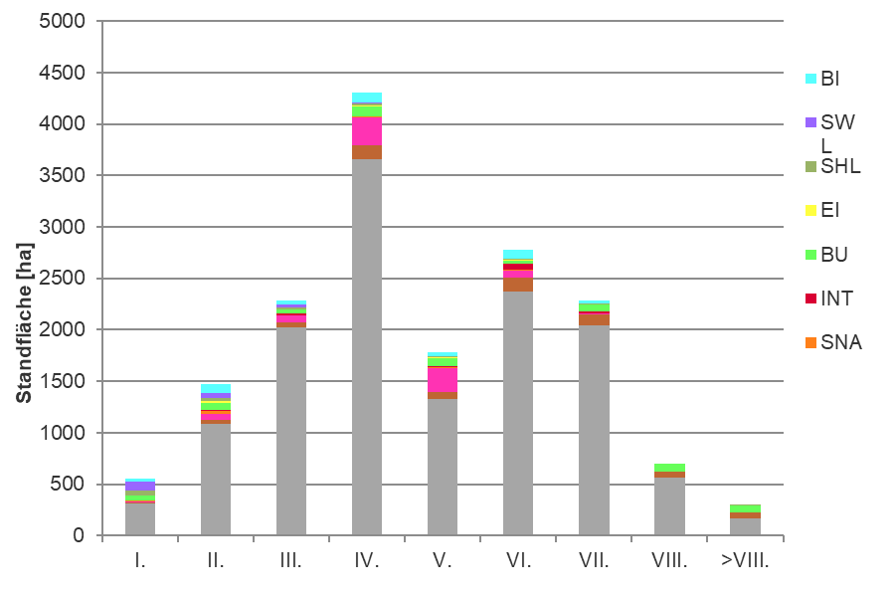
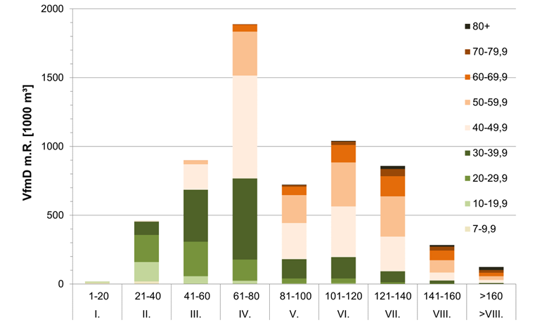
WISA Reporting: Altersklassenverteilung …
… Vorratsstruktur
Notes:
Bezug:
Betrieb
Revier
Stratum

Slide 8
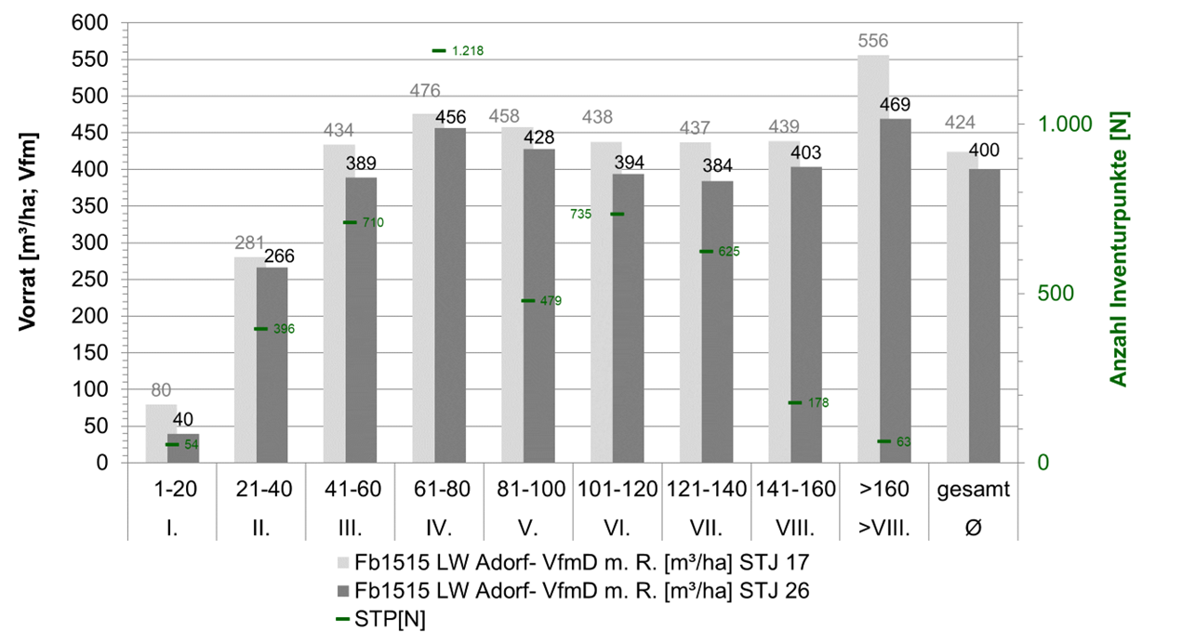
WISA Reporting: Vorratsentwicklung

Slide 9
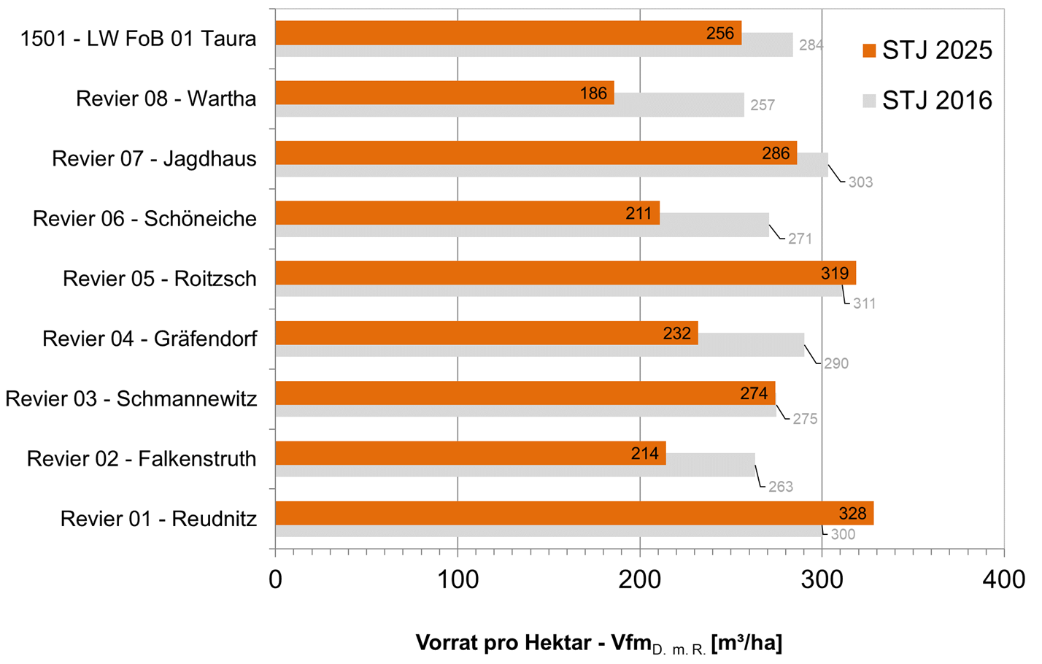
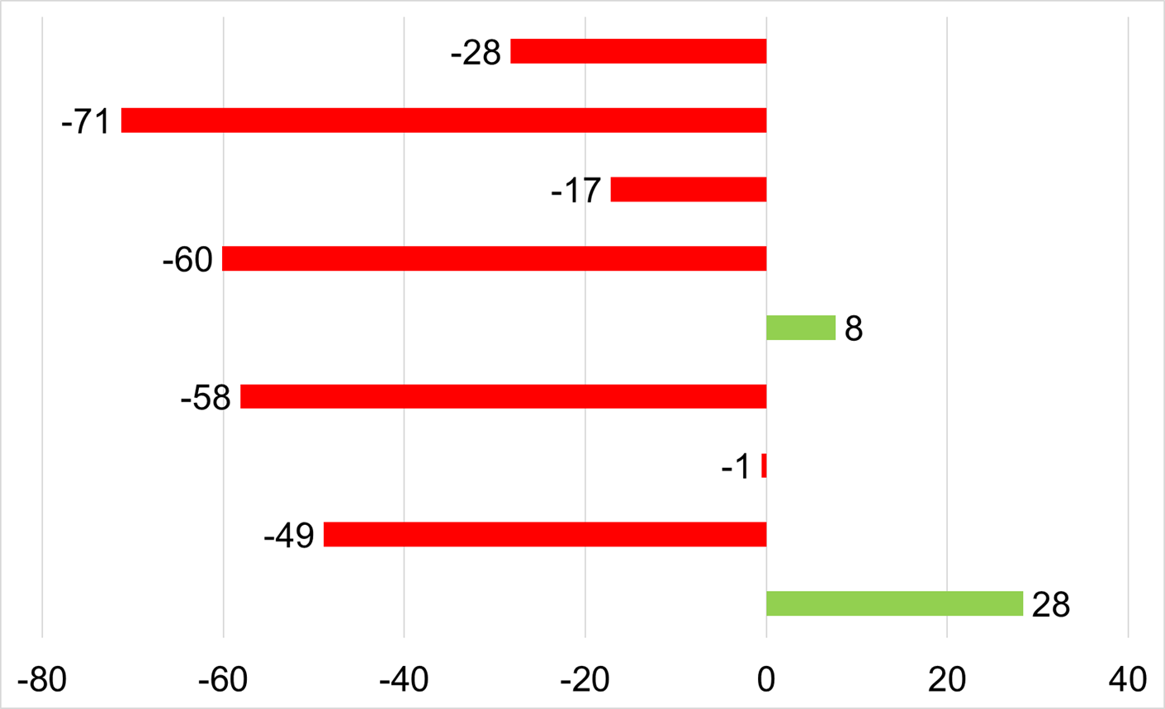
WISA Reporting: Reviervergleiche

Slide 10
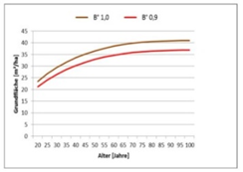
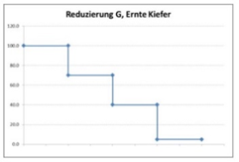
Prognose von Nutzung / Verjüngung
Hiebssatzkorridor
Stratenweiser (Bestandestypen / Altersklassen) = Erfahrungswerte der Eingriffsstärken x Fläche des Stratums
Einzelbaumweiser Ansatz: Simulation der Entwicklung mit Bestandeswachstumssimulator BWINPro-S – Nutzung nach Grundflächenleitkurve / Szenario Erntenutzung)
Verjüngungskorridor (ha / Jahrzehnt)

Slide 11
Forsteinrichtung im Staatswald Kombination Stichprobe / Planungsbegang
Inventur
SOLL/IST-Abgleich
Planung
Notes:
i.d.R. 10jährige Planung

Slide 12
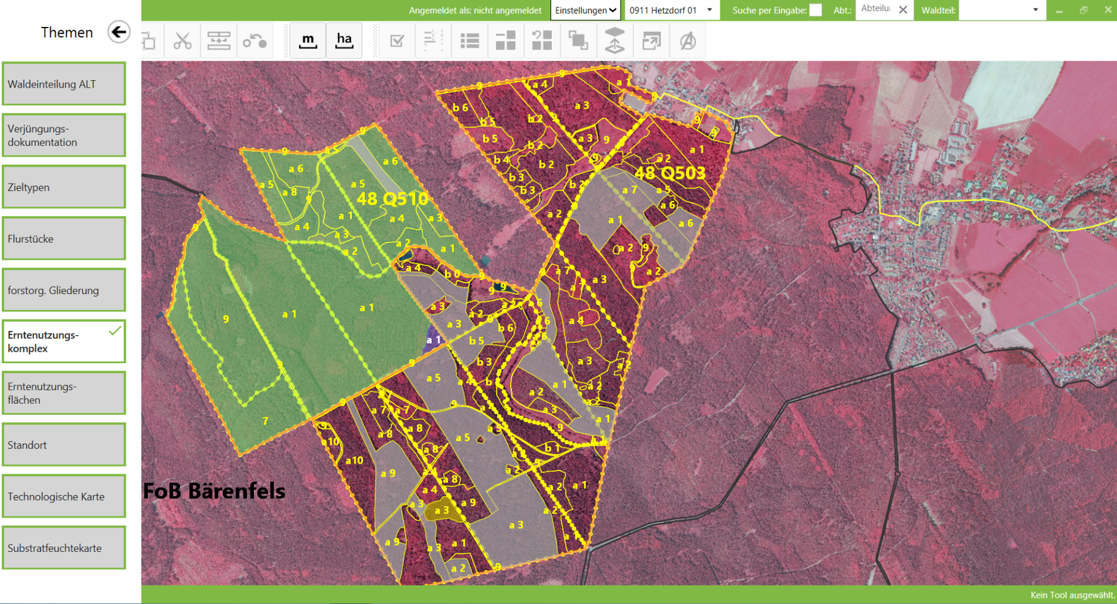
Planungsbegang: FESA_pro
Anpassung von
Planung
Vorgehen
Zustandsdaten
Waldeinteilung
Nutzung
Verjüngung
| 13. April 2026 | Referat 44
Notes:
Feste Größe der Waldeinteilung = Abteilung
Variable Größe = Teilfläche
Planung
- Nutzungsplanung orientiert sich an Stratenplanung

Slide 13
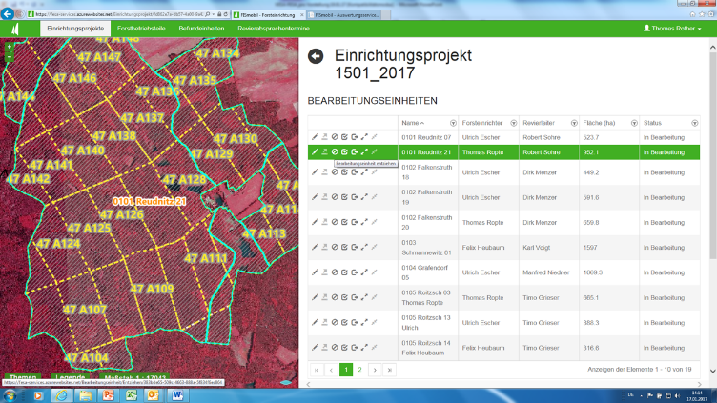

Komponenten von FESApro
FESApro Zentrale | FESApro Client
Zentrale Datenbank Vorbereitung und Steuerung FE-Arbeiten Revierabsprache Datenauswertung und Abfragen | offline Desktopanwendung
Datensynchronisation mit Zentrale
| 13. April 2026 | Referat 44

Slide 14
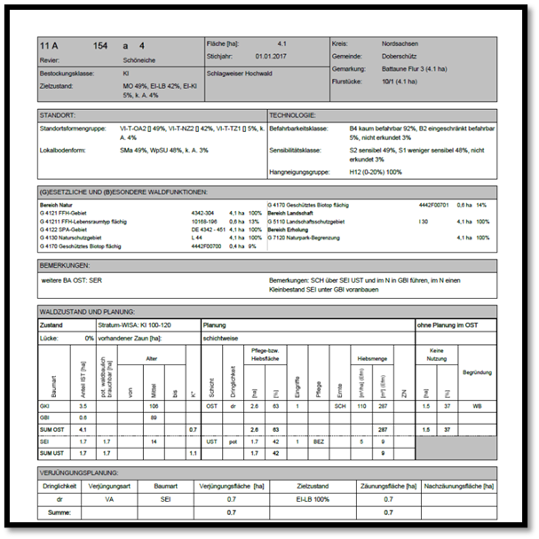
Forsteinrichtungswerk
Betriebsbuch
WISA-Ergebnisreports Gesamtbetrieb
FESApro-Ergebnisreports Gesamtbetrieb
Berichte, Protokolle, Abstimmungen
Revierbuch
WISA-Ergebnisreports Revier
FESApro-Ergebnisreports Revier
Teilflächenblätter
Karten
→ Übergabe Daten ans FBF (Forstbetriebsflächenverzeichnis)
| 13. April 2026 | Referat 44

Slide 15
Akzeptanz des Verfahrens
aktuelle Waldentwicklung – hohes Interesse an aktuellen Waldzustandsdaten
Stichprobeninventur schafft objektive Datengrundlage für den Planungsbegang
WISA-Daten + Nutzungsmodellierung = Herleitung von Korridor für Hiebssatz + Verjüngung vor Planungsbegang
„Digitalisierung“ und Vereinfachung von Taxation und Waldeinteilung (größere Teilflächen) steigert Effizienz
ca. 4.000 – 4.500 ha / Jahr pro Mitarbeiter
Planungsbegang durch eigenes Personal ermöglicht vertieften Einblick in die Betriebe

